Slide 1


ЭЛЕКТРОДИНАМИКА
Qattiq jismlar fizikasi
FIZIKA KAFEDRASI
11 – ma’ruza
Fizika II
К.P.Abduraxmanov,
V.S.Xamidov, M.F.Raxmatullaeva
2019

Slide 2
QattÍ deneler fizikasÍ
TÁBIYIY HÁM ANÍQ PÁNLER
KAFEDRASÍ
11 – lekciya. Qattı deneler fizikası.
Fizika II
Qaraqalpaq tiline awdarmalaǵan
S.G. Kaypnazarov
2023

Slide 3
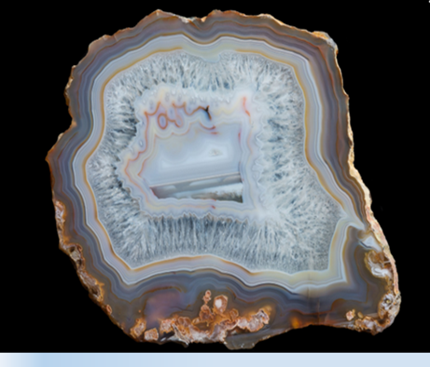

Slide 4
Lеkсiya rеjеsi
Qattı denelerdiń kristallıq dúzilisleri.
Baylanıs kúshleri.
Erkin elektronnıń energetikalıq qáddileri.
Kristallardıń zonalıq teoriyası.
Zonalıq teoriyada metallar, yarım ótkizgishler hám
dielektrikler.

Slide 5
Qattı deneler ózleriniń dúzilis qásiyetlerine qarap tómendegi túrlerge bólinedi.
Amorf zatlar, qandayda bir anıq kristallıq dúzilislerge iye bolmaǵan zatlar;
Polıkristall zatlar, bólek dana – dana yaki kishi zonalı kristallıq dúzilislerden quralǵan boladı. Hár bir dana – dana dúzilisler anıq kristall dúzilislerden ibarat bolıp, olardıń qońsı zonalardaǵı ólshemi hám orientaciyaları pútkilley ıqtıyarıy boladı.
Monokristall zatlar, olardıń atomları keńislikte tártipli jaylasqan boladı hám kristall pánjere dep atalatuǵı n úsh ólshemli dáwirli dúzilisti quraydı.

Slide 6
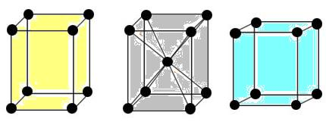
Qattı denelerdiń kristall pánjereleri súwrette keltirilgen tártipli dáwirli dúzilisler modelleri arqalı súwretlenedi.
Kristall pánjerede kristall boyınsha dáwirli tákrarlanatuǵın elementar yacheykanı ajratıw múmkin.

Slide 7
Kristall pánjerede atomlardıń orayları jaylasqan noqatlar – túyinler, olar arasındaǵı zonalar túyinler aralıq zonalar dep ataladı.
Elementar yacheykadaǵı bárshe atomlar elementar yacheykanıń bazisi dep ataladı.
Elementar yacheykanı xarakterlew ushın, ulıwma halda altı shamanı kiritiw zárúr: elementar yacheykanıń úsh qabırǵası hám olar arasındaǵı úsh múyeshler. Bul shamalardı elementar yacheykanıń parametrleri, a, b, c kesindilerdi bolsa, kósher birlikleri dep ataydı.

Slide 8
Atomlar arasındaǵı ózara tásir energiyasınıń aralıqqa ǵárezliligi
Salıstırmalı úlken aralıqlarda tartısıw kúshleri (F_{m}) payda bolıp, bóleksheler arasındaǵı aralıq qısqarıwı menen tez arta baslaydı.
Salıstırmalı kishi aralıqlarda iyteriw kúshi (F_{u}) payda bolıp, r aralıq qısqarıwı menen tartısıw kúshine salıstırmalı jánede tezrek arta baslaydı.
Málim bir r = r₀ aralıqta iyteriw kúshleri tartısıw kúshleri menen teńlesedi hám nátiyjede juwmaqlawshı ózara tásir kúshi F nolge aylanadı, ózara tásir energiyası úsh minimal mániske erisedi. Sol sebepli, r₀ aralıqqa jaqınlasqan bóleksheler halatı bekkem teń salmaqlılıqtaǵı halatqa aylanadı. Bólekshelerdiń bir-birine salıstırmalı r₀ aralıq penen qatań tártipte jaylasıwı, tuwrı ishki dúzilisli qattı dene quralıwına alıp keledi.

Slide 9
Zatlardıń qattı dene halatına ótiw imkaniyatı, qurawshı bólekshelerdiń bir-birine jaqın aralıqqa jaqınlasıwında, olar arasında payda bolatuǵın baylanıs kúshlerine ǵárezli. Bunday bóleksheler, ádette atom, ion hám molekulalar esaplanadı.
Qattı deneniń bekkem pánjereli sisteması payda bolıwı ushın bóleksheler arasında eki qıylı kúsh tásir etiwi kerek:
- bólekshelerdiń bir-birinen uzaqlasıwına tosqınlıq etiwshi tartısıw kúshleri;
- bólekshelerdiń bir-birine qosılıwına qarsılıq etiwshi iyteriw kúshleri.

Slide 10
Van-der-Vaals kúshleri
Qálegen atom hám molekulalar arasında payda bolıwshı ulıwmaraq koriniste bolǵan baylanıs kúshleri - Van-der-Vaals kúshleri. Ulıwma halda Van-der-Vaals kúshleri ózine dispersiyalı, orientaciyalı hám indukciyalı tásir kúshlerin qamtıp aladı.
Van-der-Vaals kúshleri birinshi bolıp qattı faza halatında bolǵan real gazlar halat teńlemesine kiritilgen edi.
bul jerde a hám b – qosımsha aǵzalar, qattı halattaǵı real gaz molekulaları arasındaǵı tartısıw hám iyteriw kúshlerin esapqa alıw ushın kiritilgen, b – molekulalardıń ózi iyelegen kólemi, a – molekulalar arasındaǵı tartısıw kúshi.

Slide 11
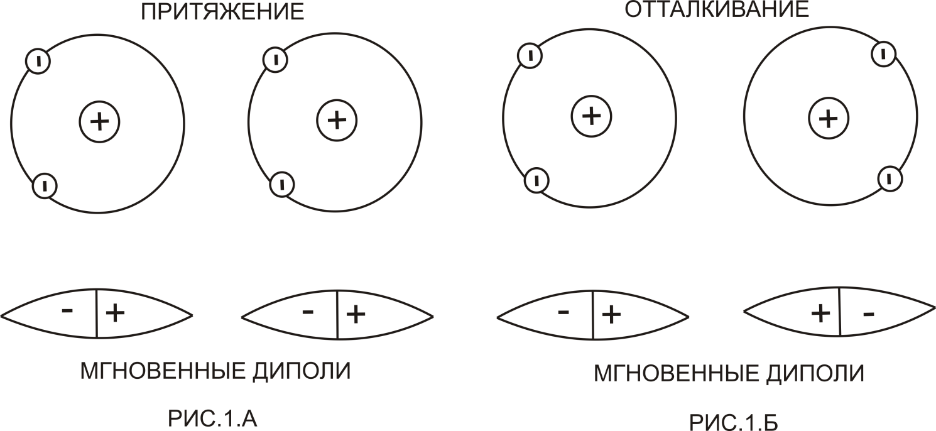
Dispersiyalı tásir kúshler
Tartısıw
Iyterisiw
ZAMATLIQ DIPOLLAR
1a súwret 1b súwret
Waqıttıń ayrım zamatlarında elektronlar keńisliktiń málim noqatlarında jaylasıp, birden tez ózgerip turatuǵı n elektr dipolların payda etedi.
Eki geliy atomları jaqınlastırılǵanda bul atomlar elektronları háreketinde («korrelyaciya») muwapıqlıq ornatıladı, nátiyjede atomlar ortasında ózara tásir kúshleri payda boladı. Bunday kúshler eki qıylı xarakterge iye boladı:
egerde elektronlar atomlardıń keri tamanlarına toplanıwı muwapıqlassa (1a-súwret), tartısıw kúshleri payda boladı;
egerde elektronlar atomlardıń bir tamanlarına toplanıwı muwapıqlassa (1b-súwret), iyteriw kúshleri payda boladı

Slide 12
Dispersiyalı tásir kúshler
Elektronlardıń muwapıqlasqan háreketi nátiyjesinde payda bolatuǵın baylanıs kúshleri dispersiyalı kúshler dep ataladı hám tómendegishe ańlatıladı:
bul jerde α - bóleksheniń polyarlanıwı,
Ι - bólekshelerdiń qozdırılıw energiyası,
r - dipollar arasındaǵı aralıq.

Slide 13
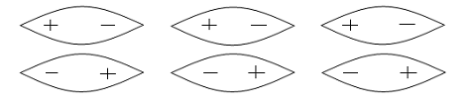
Orientaciyalı tásir kúshler
Eger molekulalar turaqlı M – dipol momentine iye bolsa, yaǵnıy polyarlı bolsa, ol halda olar arasında elektrostatikalıq tásir kúshleri payda boladı, nátiyjede sistemanıń energiyası kemeyiwine ǵárezli túrde molekulalar qatań tártipte jaylasıwǵa umtıladı.
Tómen temperaturalarda molekulalar tártipli baǵıtqa tolıq iye bolsa, ózara tásir energiyası tómendegi qatnas penen anıqlanadı:

Slide 14
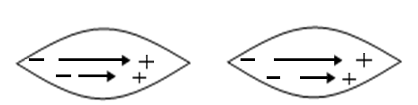
Indukciyalı tásir kúshler
Kúshli polyarlanıwǵa iye bolǵan polyarlı molekulalarda qońsı molekulardıń turaqlı dipolı maydanı tásirine qosımsha dipol momenti payda bolıwı múmkin.
Birinshi molekulanıń turaqlı dipolı hám ekinshi molekulanıń indukciyalanǵan dipolı arasındaǵı ózara tásir nátiyjesinde júzege keletuǵı n ózara tartısıw energiyası tómendegi qatnas penen anıqlanadı
ind

Slide 15
Ionlı baylanıs
Siltili metallar hám galoidlar atomları arasındaǵı baylanıs tómendegishe boladı.
Áwel metall atomınıń elektronı galoid atomına ótedi, nátiyjede metall oń zaryadlı ionǵa, galoid atomı – teris zaryadlı ionǵa aylanadı. Bul oń hám teris ionlar Kulon tásir kúshi menen tásirlesedi. Bunday baylanıs ionlı yaki polyarlı baylanıs dep ataladı.
Ionlardıń tartısıw energiyası tómendegige teń:

Slide 16
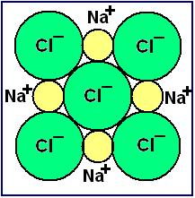
Ionlı baylanıs
Xlorlı natriy.
Natriy silti metalı atomları ózleriniń valent elektronların galogen xlor atomlarına uzatadı. Payda bolǵan oń hám teris ionlar arasındaǵı elektrostatikalıq tartısıw kúshleri esabına xlorlı natriy kristalı payda boladı.

Slide 17
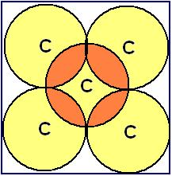
Kovalent baylanıs
Almaz
Uglerodtıń neytral atomları, elektron bultlardıń tutasıwı esabına, almaz kristalın payda etedi.
Yadrolar arasındaǵı keńislikte elektron bultlar tıǵızlıǵınıń artıwı sistema energiyasınıń kemeyiwine hám atomlar arasında tartısıw kúshlerin júzege keltiredi hám kovalent baylanıstı payda qıladı.

Slide 18
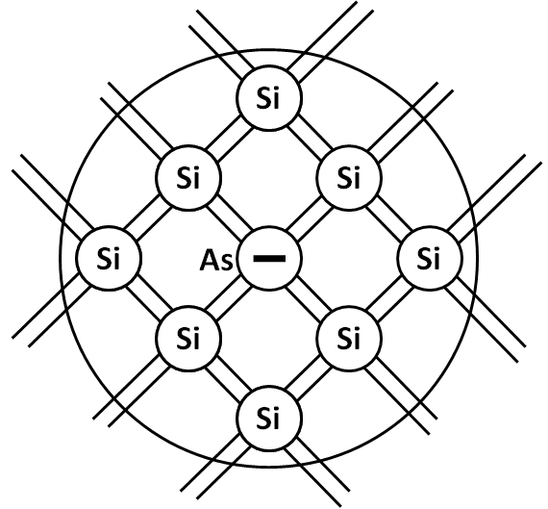
Kremniy, germaniy kristallarında elementar ketekshedegi atom valent baylanıstı tórt jaqın qońsı atomlar menen payda qıladı. Sol tórt kovalent baylanıslardı payda etiwshi hár eki elektron qarama-qarsı spinlerge iye boladı.

Slide 19
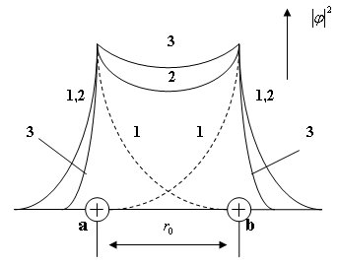
Atomlardıń bir-birine jaqınlasıwı menen elektronlardıń basqa atomlarǵa ótiw itimalı artadı hám bul atomlardıń elektron bultları bir-birin tosa baslaydı. Atomlardıń keyingi jaqınlasıwında bultlardıń tosılıw dárejesi hám elektronlardıń almasıw jiyiligi asıp baradı, 1 – elektronnıń a- atomǵa, 2 -elektronnıń
в - atomǵa tiyisli ekenligi óz kúshin joǵaltadı
Solay etip, bul halatta elektronlar bir waqıtta eki yadroǵa tiyisli boladı hám olar ulıwmalasqan esaplanadı.

Slide 20
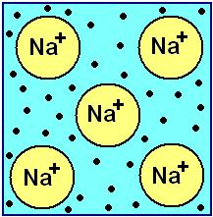
Metall baylanıs
Natriy
silti natriydiń valent elektronları óz atomların taslap ketedi hám oń ionlar elektron «suyıqlıqqa» shóktirilgen halatta boladı.

Slide 21
Metall atomlarında valent elektronları yadro menen kúshsiz baylanısqan esaplanadı. Metall qattı dene halatına iye bolǵanda, atomlar bir-biri menen júdá jaqın jaylasıwı sebepli, valent elektronlar óz atomların taslap, kristall pánjere boylap erkin háreket qılıw imkaniyatına iye boladı. Nátiyjede kristall pánjerede teris zaryadlardıń bir tekli bólistiriliwi payda boladı hám túyinler arasındaǵı keńisliktiń úlken bóliminde elektronlardıń ortasha tıǵızlıǵı ózgermewi baqlanadı.
Metall kristall pánjeresindegi baylanıs oń ionlardıń elektron gaz benen ózara tásiri nátiyjesinde payda boladı. Oń ionlar arasındaǵı elektronlar yadrolardıń bir-birine tartısıw hám iyterisiw kúshlerin teń salmaqlılıqqa keltiredi. Basqa tárepten, ionlar arasındaǵı aralıq kemeyiwi menen tartısıw kúshleri arta baslaydı.

Slide 22
Bólek atomdaǵı elektronnıń halatı tórt kvant sanları menen anıqlanadı:
n – bas kvant sanı – stacionar halattaǵı atomnıń energiyasın anıqlaydı.
l – orbital kvant sanı – elektron háreket muǵdarınıń orbital momentin anıqlaydı. L = 0,1,2…(n-1)
m_{l} - magnit kvant sanı – elektron háreket muǵdarı orbital momentiniń orientaciyasın anıqlaydı. m_{l} = -l, -(l-1)…0,1,2…(l-1), l
S – spin kvant sanı – tańlanǵan baǵıtqa salıstırǵanda háreket muǵdarınıń menshikli momenti orientaciyasın anıqlaydı.
S = +1/2 , S = -1/2

Slide 23
Bárshe basqa kvant sanlarınıń qálegen mánislerinde orbital kvant sanınıń mánisi
l = 0 ge tuwrı keletuǵı n halatlar S - halatlar dep ataladı;
l = 1 bolǵan halatlar – p – halatlar dep ataladı; I = 2 bolǵan halatlar – d – halatlar dep ataladı;
l = 3 bolǵan halatlar – f – halatlar dep ataladı hám t.b.
l = 0 s - halat
l = 1 p - halat
l = 2 d – halat
l = 3 f – halat

Slide 24
Atomdaǵı elektronlardıń energetikalıq spektri diskret.
S – energetikalıq qáddiler aynımaǵan qáddiler, sebebi bul qáddilerge tek bir elektron halatı tuwrı keledi.
R – energetikalıq qáddiler 3 ese aynıǵan boladı hám olarǵa elektronlardıń 3 halatı tuwrı keledi:
l = 1 , m_{l} = -1,0,1.
Hár bir energetikalıq halatqa eki elektron jaylasıwı ruxsat etilgeni ushın, R - energetikalıq qáddilerdiń tolıwı ushın 6 elektron kerek boladı.
Ulıwma halda orbital kvant sanlı qáddi (2l + 1) ese aynıǵan boladı hám onda 2(2l + 1) elektronlar jaylasıwı múmkin.

Slide 25
Bir – biri menen ózara tásirde bolmaǵan atomlar elektronlarınıń energetikalıq halatları
E(r) – elektronnıń yadro menen
ózara tásiri potencial energiyası.

Slide 26
N natriy atomın kristall pánjere kórinisinde jaylastıramız hám baslanıwda olar arasındaǵı aralıqtı atomlar maydanı bir – biri menen tásir sheńberinde bolmaytuǵı n túrde tańlaymız(r >> a)
Bul halda elektronlardıń energetikalıq halatları tap bólek atomlar elektronlarınıń energetikalıq halatlarına uqsaǵan boladı. Súwrette eki natriy atomınıń energetikalıq sızılması keltirilgen. Atomlardıń hár biri kóbiktárizli potencial shuqırlıq kórinisine iye hám bul shuqırlıq ishine 1s, 2s, 2p, 3s energetikalıq qáddiler jaylasqanlıǵı súwretlengen. Natriydiń 1s, 2s, 2p energetikalıq qáddileri elektronlar menen pútkilley tolǵan. 3s qáddi yarmına shekem tolǵan, 3s ten joqarıǵa jaylasqan energetikalıq qáddiler bos. Súwretten kóriniwinshe, natriydiń bólek turǵan atomları, qalıńlıǵı r >> a bolǵan potencial tosqınlıq penen ajralıp turıptı, bul jerde a – kristall pánjere turaqlısı.

Slide 27
Bir – biri menen ózara tásirde bolǵan atomlar elektronlarınıń energetikalıq halatları

Slide 28
Súwretten kóriniwinshe, qońsı atomlardı ajratıwshı potencial sızıqlar bir-biriniń ústine bir bólimi túse baslaydı hám 00 – nolinshi energetikalıq qáddiden tómende jaylasqan juwmaqlawshı iymek sızıqtı payda qıladı. Solay etip, atomlardıń bir - birine jaqınlasıwı potencial tosqınlıqqa eki qıylı tásir ótkizedi:
tosqınlıqtıń qalıńlıǵın pánjere turaqlısına shekem kemeytedi hám biyikligin páseytedi.
3s qáddiniń valent elektronları ámelde bir atomnan ekinshisine tosqınlıqsız ótiwi múmkin. Sol halattı valent elektronlarınıń elektron bultı xarakteri de kórsetip turıptı. Bul hádiyse kristall pánjerede elektronlardıń tolıq ulıwmalasıw hádiysesi dep ataladı.

Slide 29
1. Qońsı atom yadrosı basqa atom elektronların tartıwı nátiyjesinde bólek atomlar elektronların ajratatuǵın potencial tosqınlıq biyikligin páseytedi.
2. Atomlar bir - birine jaqınlasqanda elektron qabatlar bir - birin tosıwı júz beredi, nátiyjede elektronlar háreketi xarakteri sezilerli ózgeredi.
3. Atomlardıń jaqınlasıwınan potencial tosqınlıqtıń keńligi hám biyikliginiń keskin kemeyiwi nátiyjesinde kristall pánjereniń tek valent elektronları emes, bálkim tómengi qáddilerde jaylasqan elektronları da erkin háreket qılıwı múmkin.
4. Elektronlardıń ózara tutasıwı tásiri kvant tábiyatına iye boladı hám ol elektronlardı bir - birinen parq qıla almaw nátiyjesi.

Slide 30
Kristallarda energetikalıq zonalardıń payda bolıwı
Qattı denelerdiń zonalıq teoriyası – kristallarda elektronlardıń energetikalıq spektriniń kvant teoriyasın, bul teoriyaǵa tiykarlanıp energetikalıq spektr izbe-iz jaylasqan qadaǵan etilgen hám ruxsat etilgen energetikalıq zonalardan quraladı.

Slide 31
Eki bólek jaylasqan atomlardıń energetikalıq qáddileri sızılması
Eki litiy atomları bir birinen tásirlespeytuǵı n aralıqta jaylasqan bolsa, olardıń energetikalıq qáddileri sızılması bir qıylı boladı:
1s qáddilerde spinleri hár qıylı bolǵan eki elektron hám
2s qáddilerde birewden elektron jaylasqan boladı.

Slide 32
Eki atomnan quralǵan sistemanıń energetikalıq sızılması
Pauli principine tiykarlanıp eki jańa halatlar payda boladı: energetikalıq qáddiler eki energetikalıq qáddilerge ajraladı.
1s energetikalıq qáddilerde Pauli principine tiykarlanıp 4 elektron jaylasadı.

Slide 33
1.Energetikalıq qáddilerdiń ajralıw shaması ΔE atomlar arasındaǵı aralıqqa ǵárezli.
2.Atomlardıń jaqınlasıwı menen ΔE niń ajralıw shaması ósip baradı.
3.Shamalar ΔE₁ < ΔE₂ bolıwınıń sebebi, 1s halattaǵı elektronlardıń yadro menen kúshli baylanısqanlıǵında.

Slide 34
Úsh atomnan ibarat bolǵan sistemanıń energetikalıq sızılması
ΔE₁ hám ΔE₂ ajralıwlar shamalari eki atomnan ibarat bolǵan sistemadaǵıǵa uqsas boladı.

Slide 35
N atomlardan ibarat bolǵan sistemanıń energetikalıq sızılması
Qadaǵan etilgen zona
qad
zona
pútkilley tolǵan

Slide 36
1. Energetikalıq zonalardıń keńligi kristaldıń ólshemlerine ǵárezli bolmay, atomlardıń tábiyatına hám kristall pánjereniń simmetriyasına ǵárezli.
2. Atomdaǵı elektronnıń energiyası artıwı menen ruxsat etilgen energetikalıq zonalar keńligi úlkeyip baradı, qadaǵan etilgen zonalar keńligi taraya baslaydı.
3. Hár bir energetikalıq zona júdá kóp energetikalıq qáddilerden ibarat boladı, olardıń sanı qattı deneni qurawshı atomlar sanı menen anıqlanadı.
4. Energetikalıq zona kvazi úzliksiz energetikalıq spektr korinisine iye.
5. Qadaǵan etilgen zonaǵa tiyisli energetikalıq qáddilerde elektronlar jaylasa almaydı.

Slide 37
Elektr ótkizgishlik bolıwı ushın qattı deneler energetikalıq spektrine elektronlar menen bir bólimi tolǵan energetikalıq zonalar bolıwı zárúr.
Qattı deneler energetikalıq spektrinde bunday bir bólimi tolǵan energetikalıq zonalardıń bolmawı olarda elektr ótkizgishlik joq bolıwına sebep boladı.
Qattı denelerdiń qadaǵan etilgen zonası keńligine qarap, olardı dielektrik hám yarım ótkizgishlerge bóliw múmkin.
Dielektriklerge, salıstırmalı keń qadaǵan etilgen zonaǵa iye bolǵan qattı deneler kiredi.
Tar qadaǵan etilgen energetikalıq zonalarǵa iye bolǵan qattı deneler yarım ótkizgishlerge kiredi, olardıń keńligi shama menen ∼1 eV átirapında boladı.
Qadaǵan etilgen zonanıń tómenine elektronlar jaylasıwı ruxsat etilgen zona valent zona, joqarıdaǵısı ótkizgishlik zonası dep ataladı.

Slide 38
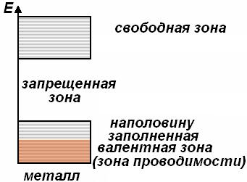
Metaldıń zonalı sızılması
Erkin zona
Qadaǵan etilgen zona
Ótkizgishlik zonası
Metall

Slide 39
Metallarda elektronlar valent zonanıń bir bólimin toltıradı.
Joqarǵı qáddilerde jaylasqan elektronlarǵa 10⁻²²-10⁻²³ eV tártiptegi energiya uzatılǵanda, olardı jáne joqarǵı qáddilerge ótkiziw múmkin boladı.
1K degi jıllılıq háreketi energiyası shama menen 10⁻⁴ eV tártipte boladı. Sol sebepli, 0 den parqlı temperaturalarda elektronlardıń bir bólimi jáne de joqarǵı qáddilerge óte baslaydı.
Metallarǵa sırtqı elektr maydanı túsirilgende elektronlardı jáne joqarǵıraq energetikalıq qáddilerge ótkiziw múmkin boladı.
1K = 0,000086101 eV

Slide 40
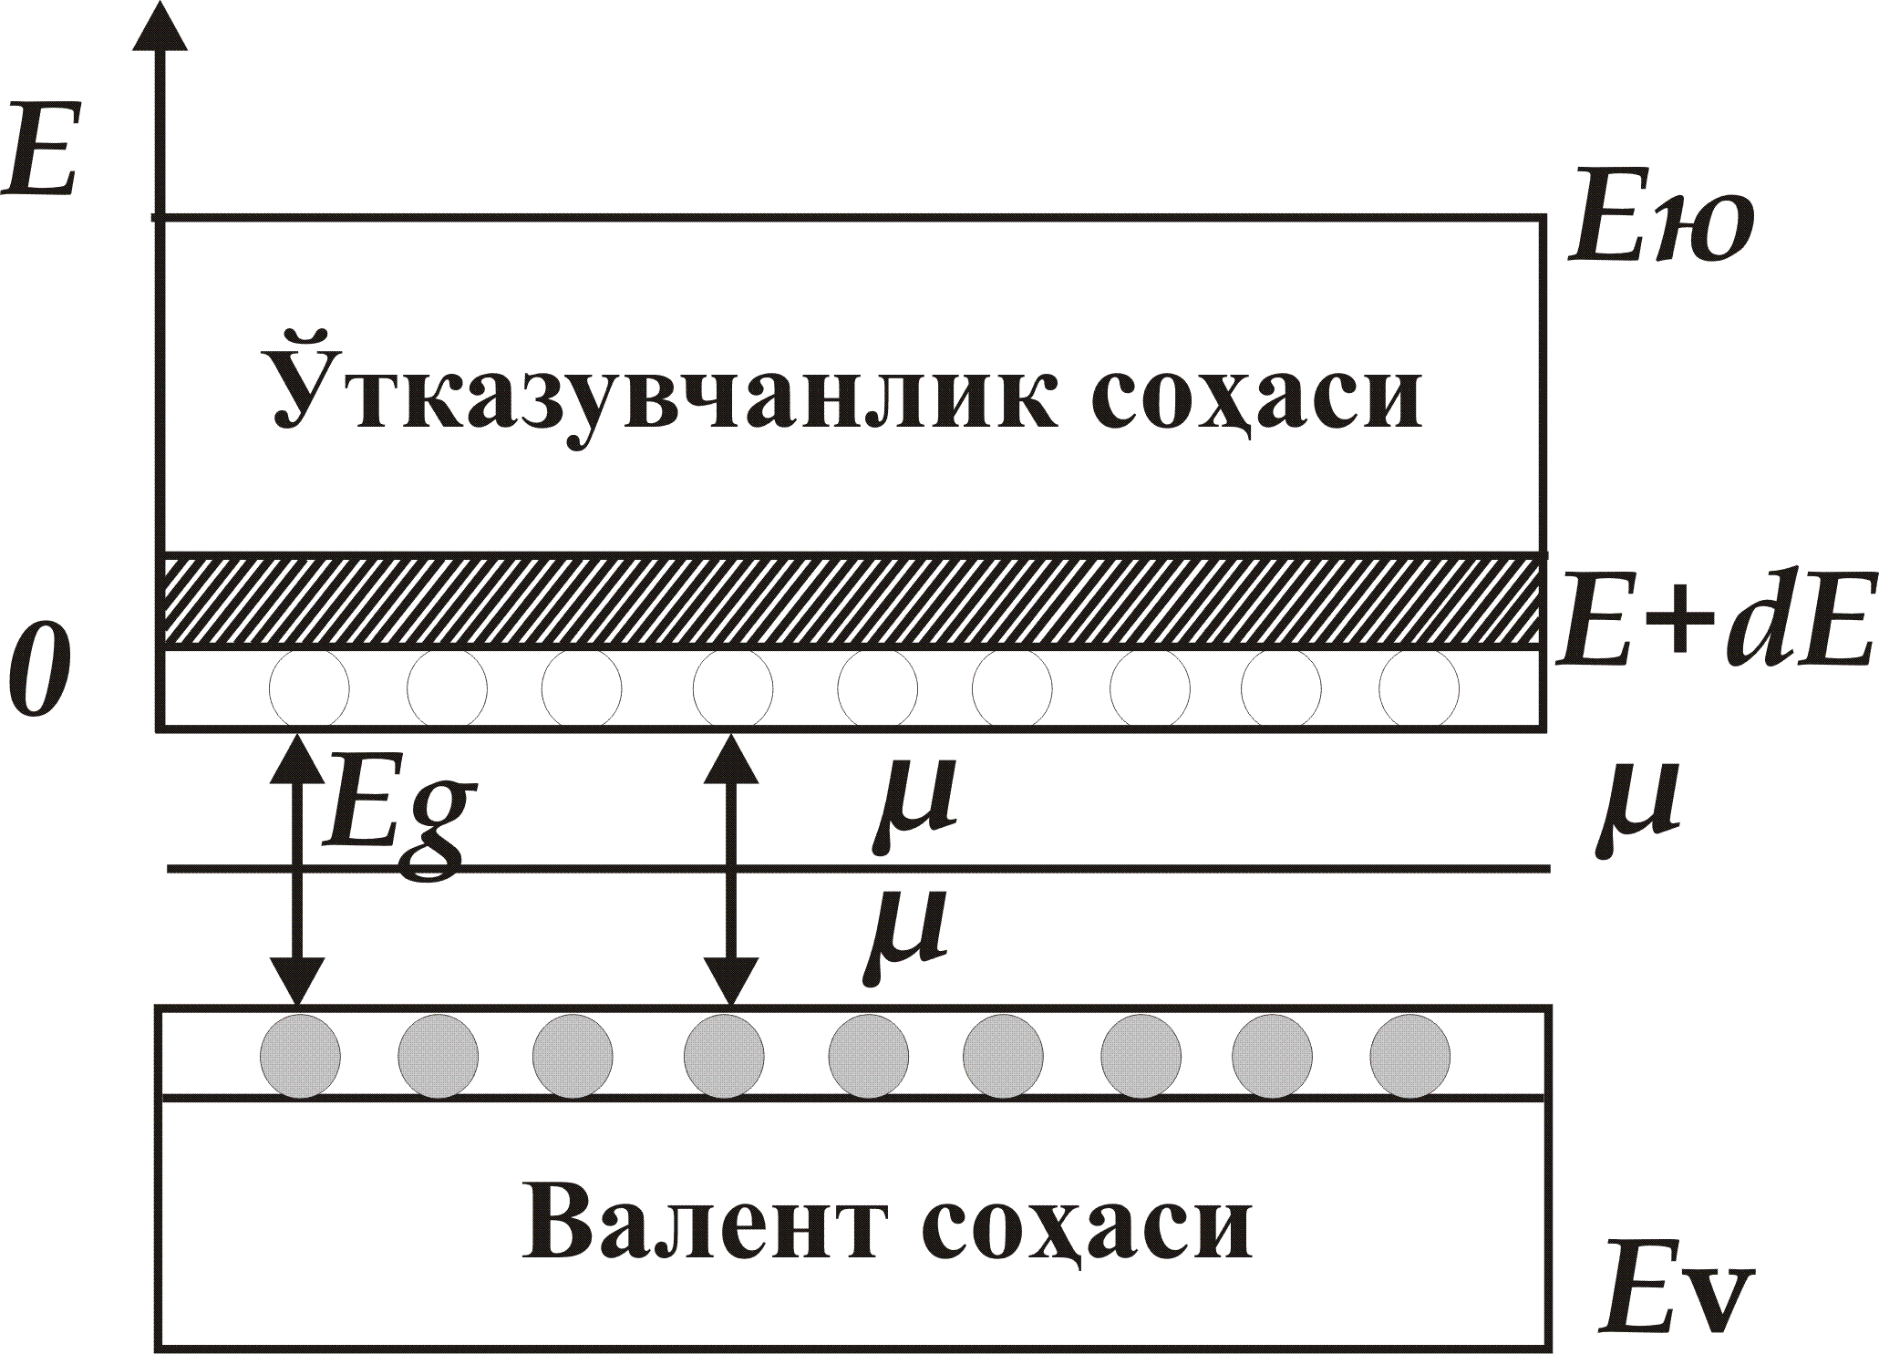

Yarım ótkazgishtiń zonalı sızılması
$$E_{y}$$
Ótkizgishlik zonası
Valentlik zonası

Slide 41
Yarım ótkazgishtiń valent zonası qáddileri elektronlar menen tolıq iyelengen boladı.
Erkin elektronlar payda qılıw ushın baylanısqan elektronlarǵa qadaǵan etilgen zona keńliginen úlken ΔE energiya uzatıw kerek.
Yarım ótkizgishlerdiń qadaǵan etilgen zonası keńligi ΔE ≤ 3 eV átirapında boladı.
Uy temperaturasında jıllılıq háreketi energiyası elektronlardıń bir bólimin donor qáddinen ótkizgishlik zonasına kóshiriwine jetkilikli boladı.
Yarım ótkizgishke sırtqı elektr maydanı túsirilgende elektronlardıń tártipli háreketi, yaǵnıy elektr tokı payda boladı.

Slide 42
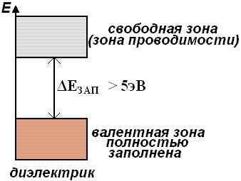
Dielektriktiń zonalı sızılması
Ótkizgishlik zonası
Qadaǵan etilgen
zona
5 eV
qad
Valent zonası
Dielektrik

Slide 43
Dielektriklerde qadaǵan etilgen zona keńligi bir neshe eV qa teń boladı ΔE ≥ 5 eV.
Jıllılıq háreketi energiyası dielektriktiń valent zonasındaǵı elektronlardı ótkizgishlik zonasına ótkiziwine jetkilikli bolmaydı.

Slide 44
PAYDALANÍLǴAN ÁDEBIYAТLAR
1. Q.P.Abduraxmanov, V.S.Xamidov, N.A.Axmedova. FIZIKA. Darslik. Toshkent. “Aloqachi nashriyoti”. 2018 y. O‘zR OO‘MTV 2017.24.08 dagi “603”-sonli buyrug‘i.
2. B.A.Ibragimov, G.Q.Atajanova. “FIZIKA”. Oqıwlıq. Tashkent. 2018 j.
3. Q.P.Abduraxmanov, O’.Egamov. “FIZIKA”. Darslik. Toshkent. O‘quv-ta’lim metodika” bosmaxonasi. 2015 y. O‘zROO‘MTV 2009.26.02. dagi “51”-sonli buyrug‘i.
4. Douglas C. Giancoli. Physics. Principles with Applicathions. 2004 USA ISBN-13 978-0-321-62592-2.
5. Physics for Scientists and Engineers, Raymond A. Serway, John W. Jewett. 9th Edition, 2012.
6. S.G. Kaypnazarov. "Fizika I kursı boyınsha prezentaciyalıq multimedialı shınıǵıwlar toplamı“. Elektron oqıw qollanba. Nókis. 2022 j. O‘zR OO‘MTV 2021.31.05 dagi “237”-sonli buyrug‘i.
7. “Fizika-1 kursi bo‘yicha taqdimot multimediali ma’ruzalar to‘plami”. Elektron o‘quv qo‘llanma. Toshkent. 2019 y. O‘zR OO‘MTV 2019.04.10 dagi “892”-sonli buyrug‘i.

Slide 45


Slide 46
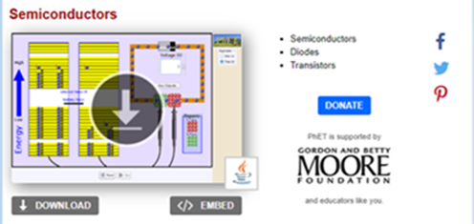
PEDAGOGIKALÍQ DÁSTÚRIY QURALLAR
https://phet.colorado.edu/en/simulation/legacy/semiconductor

Slide 47
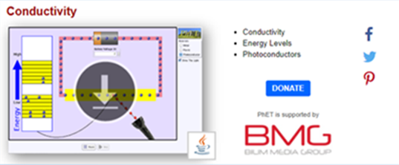
PEDAGOGIKALÍQ DÁSTÚRIY QURALLAR
https://phet.colorado.edu/en/simulation/legacy/conductivity

